Slide 1
Мастер-класс
«Учимся играть в шашки»

Slide 2
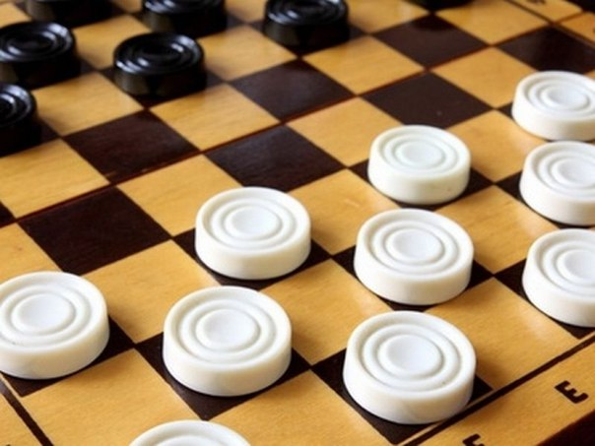
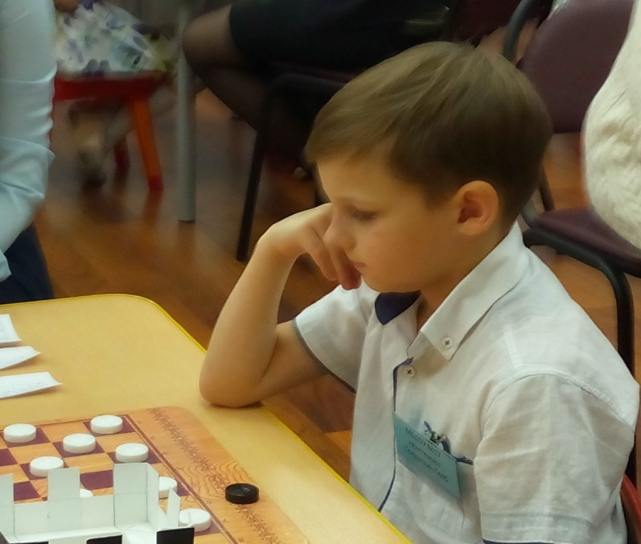
Шашки – увлекательная игра.
Дарит ребенку-дошкольнику радость творчества и обогащает его духовный мир.
Воспитывает:
находчивость
сообразительность
целеустремленность
умение рассчитывать время и
ход соперника
дисциплинированность
объективность
усидчивость
развивает способность действовать в уме
умение ориентироваться на плоскости
развивает память.

Slide 3
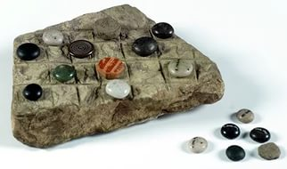
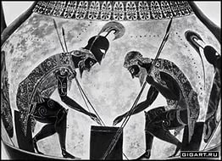
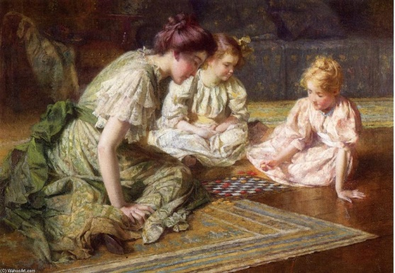
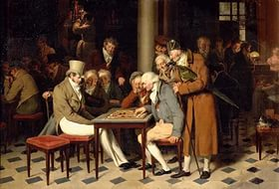
Древняя игра
Игры, подобные шашечным, существовали ещё в 1600 году
до нашей эры в Древнем Египте. Играли и простые люди, и
Знать, вплоть до фараонов. Причем иногда за неимением
доски игра велась прямо на земле, где от руки расчерчивали
сетку.
В эпоху средневековья в Европе считалось, что шашечная игра
прививает этические понятия ведения боя! Таким образом,
умение игры в шашки, было обязательным при подготовке
рыцарей всех рангов!
Удивительно! Но, в отличие от других настольных
игр, шашки никогда не запрещались церковью,
за всю историю человечества.
В России Пётр Первый, был большим поклонником шашек! Так, во дворце, по его распоряжению, была выделена особая комната для игры в шашки и шахматы!

Slide 4
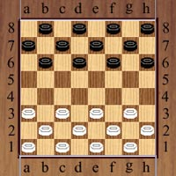
Правила игры в «Русские шашки»
2 игрока, у каждого по 12 шашек (белые и черные).
Игра ведется на стандартной шахматной доске (8x8) повернутой так, что бы перед игроком, играющим белыми в левом нижнем углу клетка (поле) была черного цвета.
Шашки занимают по 3 горизонтали с каждой стороны.

Slide 5
Правила игры в «Русские шашки»
Ходы шашек и дамок:
Ход - передвижение шашки с одного поля доски на другое (только по чёрным полям). Первый ход всегда делает игрок, играющий белыми. Соблюдается очерёдность ходов.
Простая шашка ходит только вперед на соседнее поле по диагонали.
Если в процессе игры шашка достигает одного из полей последнего, восьмого горизонтального ряда («дамочное поле»), она превращается в дамку.
Дамка, в отличие от простой, ходит на любое из свободных полей по диагонали в любом направлении (как вперед, так и назад).
Ход считается сделанным, если игрок после передвижения шашки или дамки с одного поля на другое отнял от нее руку.
Если игрок, за которым очередь хода, прикоснется к своей шашке, которой можно сделать ход, он обязан ею пойти.
Если игрок при совершении хода передвинул свою шашку или дамку на другое поле, но не отнял от нее руку, он вправе переставить эту шашку или дамку на любое возможное для них другое поле.
Если игрок хочет поправить одну или несколько шашек, он должен предварительно отчетливо объявить сопернику: "поправляю". Поправлять шашки можно только при своей очереди хода.

Slide 6
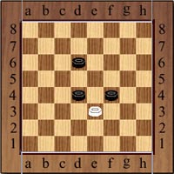
Правила игры в «Русские шашки»
Взятие:
Если простая шашка или дамка находится на одной
диагонали рядом с шашкой соперника, за которой
Имеется свободное поле, она должна быть
перенесена через эту шашку на свободное поле.
Шашка соперника в этом случае снимается с доски.
Взятие шашки соперника является обязательным и производится как вперед, так и назад. Взятие считается одним сыгранным ходом. Взятие своих шашек запрещается.
Если в процессе взятия шашкой или дамкой она вновь оказывается на одной диагонали рядом с другой шашкой соперника, за которой имеется свободное поле, она должна быть перенесена через вторую, третью и т.д. шашку (дамка может занять любое свободное поле на той же диагонали за последней взятой шашкой.)
После завершения взятия взятые шашки соперника затем снимаются с доски в порядке их взятия. Это называется последовательным взятием. Последовательное взятие считается законченным, если игрок по окончании передвижения шашки или дамки отнял от нее руку.
В процессе последовательного взятия запрещается переносить шашки или дамки через собственные.

Slide 7
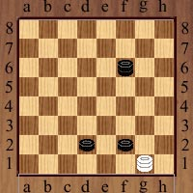
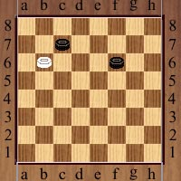
Правила игры в «Русские шашки»
Взятие:
В процессе взятия разрешается проходить несколько
раз через одно и то же поле, но запрещается
переносить шашку или дамку через одну и ту же
шашку (дамку) соперника более одного раза
(правило «турецкого удара»).
При возможности взятия по двум и более направлениям дамкой или шашкой выбор, вне зависимости от количества или качества снимаемых шашек (дамки или простые), предоставляется берущему.
Если простая при взятии достигает дамочного
поля и если ей предоставляется возможность
дальнейшего взятия шашек, то она обязана тем же
ходом продолжать бой, но уже на правах дамки.
Если же простая достигает «дамочного поля» без
взятия и ей после этого предоставляется
возможность боя, то она должна бить (если эта возможность сохранится) лишь следующим ходом на правах дамки.

Slide 8
Правила игры в «Русские шашки»
Цель игры:
Для каждой из сторон конечной целью является выигрыш либо ничья, в зависимости от задач, которые ставит перед собой игрок в данной конкретной партии.
Выигрыш партии:
Выигравшим партию признается тот, кто первым достигнет положения, при котором его соперник:
признав свою позицию проигранной, заявил о том, что сдается;
не сможет сделать очередной ход;
не имеет ни одной шашки;
не успел сделать установленное количество ходов за определенное время.

Slide 9
Правила игры в «Русские шашки»
Партия считается закончившейся вничью в таких случаях:
- по взаимному согласию оппонентов (один из участников предлагает ничью, а другой принимает это предложение);
- при невозможности выигрыша ни одного из соперников;
- если участник, имея в окончании партии три дамки (и более) против одной дамки противника, своим 15 ходом (считая с момента установления соотношения сил) не возьмет дамку противника;
- если в позиции, в которой оба соперника имеют дамки, не изменилось соотношение сил (т.е. не было взятия, и ни одна простая шашка не стала дамкой) на протяжении:
* в 2-х и 3-х фигурных окончаниях - 5 ходов, * в 4-х и 5-и фигурных окончаниях - 30 ходов, * в 6-и и 7-и фигурных окончаниях - 60 ходов.
- если участник, имея в окончании партии три дамки, две дамки и простую, дамку и две простые, три простые против одинокой дамки, находящейся на большой дороге, своим 5-м ходом не сможет добиться выигранной позиции;
- если в течение 15 ходов игроки делали ходы только дамками, не передвигая простых шашек и не производя взятия;
- если три (или более) раза повторяется одна и та же позиция (одно и то же расположение шашек), причем очередь хода каждый раз будет за одной и той же стороной.

Slide 10
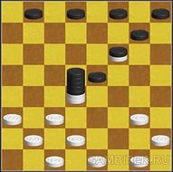
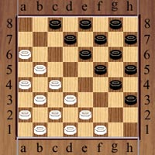
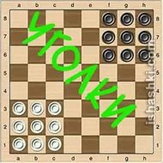
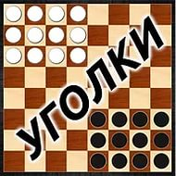
Игры на шашецнице:
Шашки - поддавки.
Чекерс.
Диагональные шашки
Русские башни (столбовые)
Уголки

Slide 11
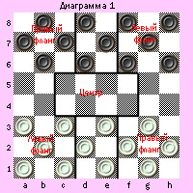
какой шашкой пойти и на какое поле ее переставить?
Главная задача — это максимальное
стеснение действий противника.
Надо стараться делать такие ходы,
которые оставляли бы противнику
невыгодные ему продолжения.
Старайтесь с первых ходов партии
захватить центральные поля доски и довести своё
преимущество до победы.
Проведение многих комбинаций направлено на то,
чтобы выиграть у противника шашку или попасть на
дамочное поле.

Slide 12
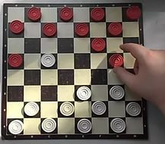
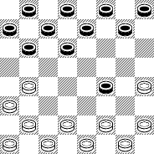
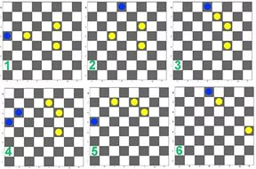
Приёмы и комбинации:
Кол (коловая шашка) Обратный кол Лобки
Треугольник Петрова - ловушки для дамки (3 против 1)

Slide 13
Советы, которые приведут к победе:
Преимуществом может стать наличие у вас дамки. Также важно не дать прорваться в дамки вашему оппоненту, это может помешать вам выиграть.
Постарайтесь достигнуть численного превосходства над соперником.
Постарайтесь определить и уничтожить уязвимые фигуры противника.
Старайтесь, чтобы ваши шашки располагались преимущественно в центре доски. Фигуры, размещенные по краям доски, как правило, более ограничены, чем находящиеся в других областях игрового поля. И обязательно обеспечьте всем своим шашкам достаточную защиту.
Будьте предельно внимательны. Просчитывайте действия другого игрока, которые он сможет произвести после вашего хода. Всегда планируйте движения фигур на некоторое количество шагов вперед.

Slide 14
Спасибо за внимание
и
удачи в игре!

